Slide 1
Årsmöte 2016-04-25

Slide 2
Verksamhetsberättelse för Redvägs ÄSO 2015-04-01 – 2016-03-31
Årsmötet 2015 hölls enligt tradition i Dalums församlingshem.
Under det gångna verksamhetsåret har styrelsen varit samlad till 6 styrelsemöten. Under året har representanter från styrelsen varit på informationsmöten som Älgförvaltningsgruppen kallat till.
Ett antal markförändringar har registrerats och viltdatabasen har uppdaterats. Antal jaktlag som är anslutna till viltdatabasen ökar, men det finns fortfarande de som inte är registrerade. Totalt finns 81 aktiva jaktlag, 11 av dessa är inte registrerade på viltdata. Inbetalning av fällavgifter och registrering av statistikuppgifter har fungerat relativt bra men kan bli bättre på vissa håll.
Spillningsinventering har utförts inom skötselområdet, höstrensning gjordes under hösten 2015 och inventeringen har sedan utförts under våren 2016. Dock har antalet inventerade rutor minskat från föregående år.
Ansökan om förlängning av kronhjortsskötselområde är inskickat till Länsstyrelsen i mars 2016.
Sockenmöten har hållits under våren 2016. Älgjakten 2015-2016 gav ett jaktligt resultat om totalt 165 st älgar, varav 102 st var vuxna.
Jönköping 2016-04-19
John Engström

Slide 3
Resultatrapport
2015-04-01 - 2016-03-31
2014-15 2015-16
Fällavgifter Vuxna 78 200 84 150
Kalvar 10 300 6 200
Kronhjort 0 150
Administrativa avgifter 23 050 8 050
Mötesinkomster lotter mm 1 500 1 781
Summa intäkter 113 050 100 331
Avgifter till Länsstyrelsen
Fällavgifter 87 900 90 350
Administrativa 4 600 0
Övriga kostnader Möteskostnader 3 726 3 970
Bankkostnader 459 4,50
Kronhjort 0 100
Material 13 289 0
Summa kostnader 109 974 94 424,50
Ränteintäkter 10,54 0,02
Årets resultat 3 086,54 5 906,52

Slide 4
Balansrapport
2015-04-01 - 2016-03-31
Ing balans Utg balans
Tillgångar
Kassa 0 0
PlusGiro 15 068,51 0
Bank 66,43 21 041,46
Summa: 15 134,94 21 041,46
Eget kapital o skulder
Eget kapital 15 134,94 21 041,46
Skulder 0 0
Summa: 15 134,94 21 041,46
Årets resultat 5 906,52

Slide 5
Revisionsberättelse för Redvägsälgskötselområde 2015
Revisorerna har granskat Huvudbok, Balansräkning och Resultatrapport för 2015 och finner allt i sin ordning och kan därmed föreslå ansvarsfrihet för styrelsen.
Dalum 2016-04-23
Lars Olsson Magnus Berg

Slide 6
2015-2016 års avskjutning
Avskjutning Tilldelat Utnyttjande
Hondjur 39 66 59%
Tjur 63 67 94%
kalv 63 Fri Mål 54%
Kalv % 38,18
Totalt 165 djur

Slide 7
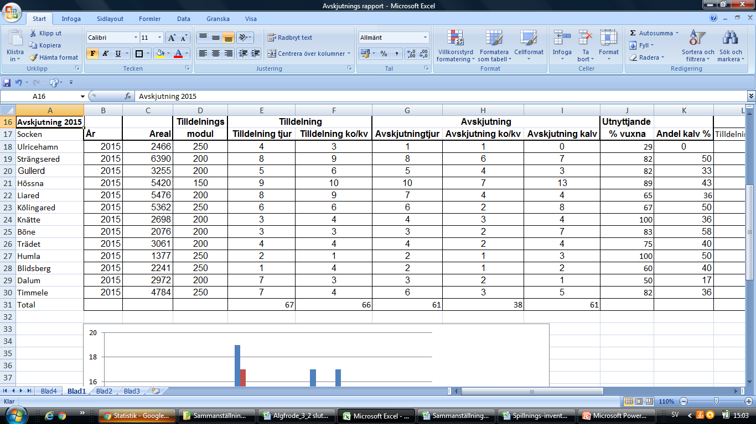
Sockenvis avskjutning

Slide 8
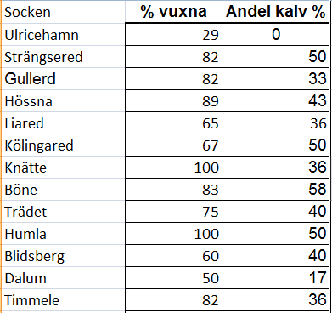
Utnyttjande grad av tilldelning samt % av kalv i avskjutning

Slide 9
Sockenvis avskjutning

Slide 10
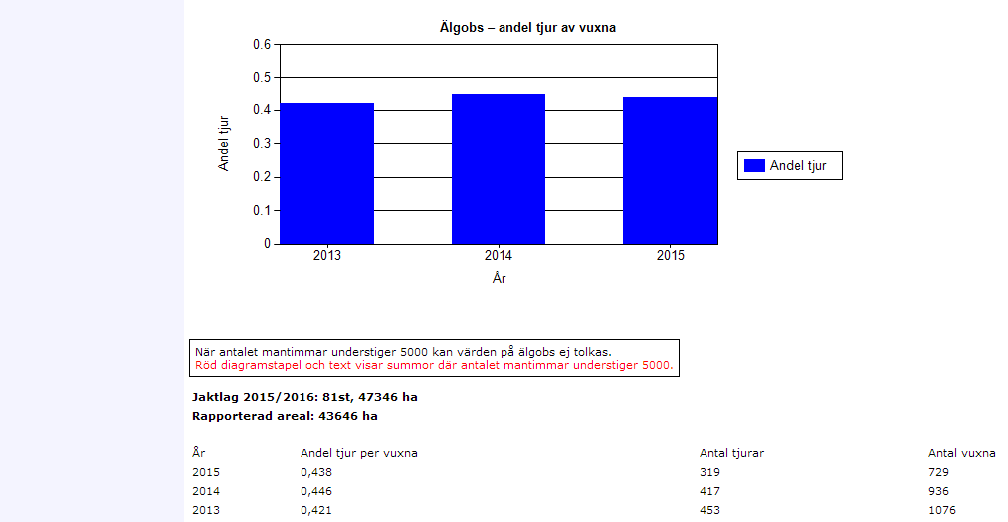
Älgobs Tjur %

Slide 11
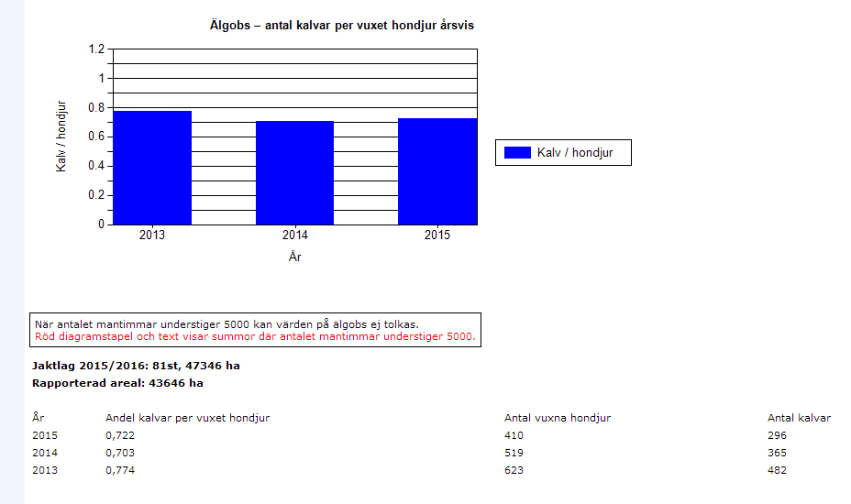
Älgobs Kalv per hondjur

Slide 12
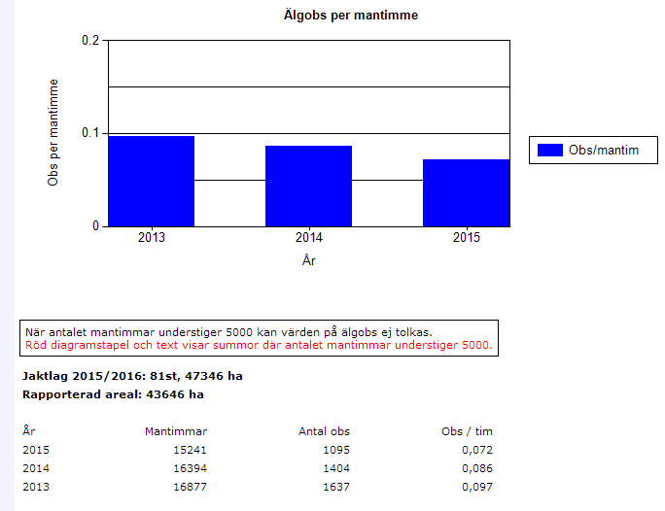
Älgobs per mantimme

Slide 13

Obs timmar

Slide 14
Spillningsinventering
Utfall 8,0 älgar / 1000 Hektar +-1,5
Inventerade pinnar 2166 mot 2466 år 2014
Vi har inventerat 65% av tilldelade pinnar
I år får vi betalt 1,5 kr per inventerad pinne
För att säkerställa älgstammens storlek behöver man inventera minst 1000 ytor.

Slide 15
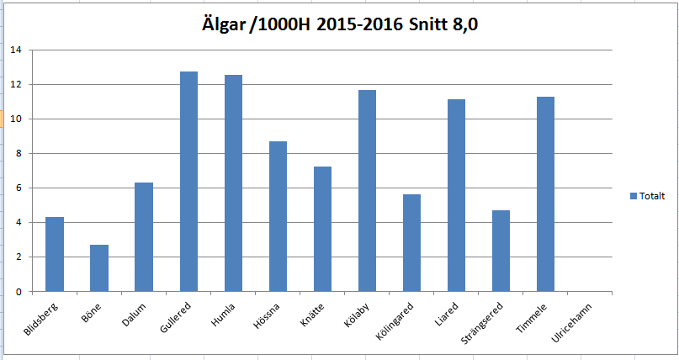
Spillningsinventering Sockenvis

Slide 16
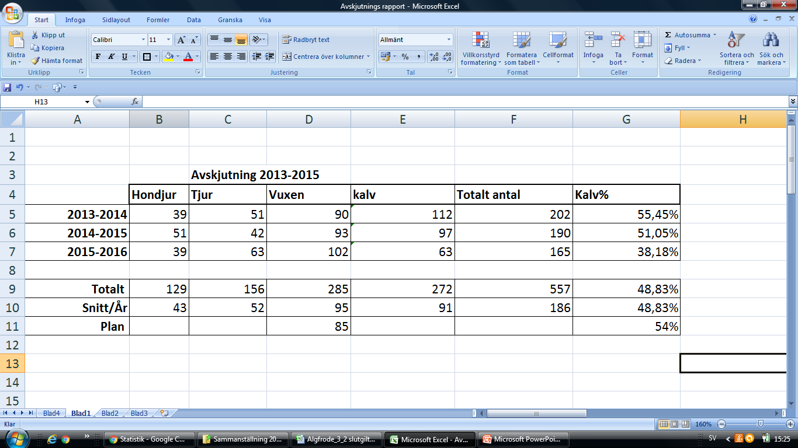
Älgskötselplan 2013-2015
Plan 85 vuxna per år i avskjutning
Minst 40% tjur i vinterstam
54% Kalv i avskjutning

Slide 17
Utfall 2013-2015

Slide 18
Älgskötselplan 2016-2018
En älgstam i symbios med fodertillgång med högmedelålder av godkvalitet !
Mål 7 älgar / 1000H i vinterstam
40% tjur i vinterstam
52% kalv i avskjutning
0,8 kalvar per hondjur i reproduktion

Slide 19
Indata till älgskötselplanen
Tidigare säsongs avskjutning
Rovdjurs förekomst
Älgobs
Andel tjur %
Kalv per hondjur
% tjur kalv av kalvar i avskjutning
Spillningsinventering

Slide 20
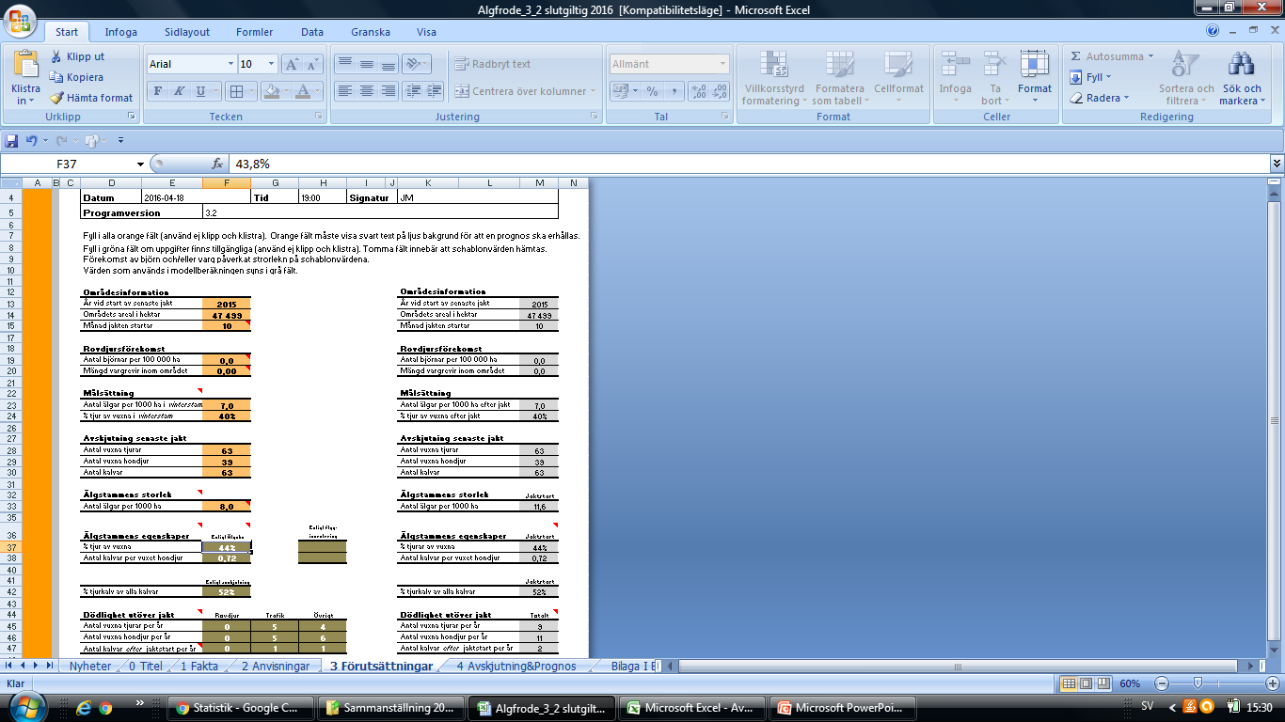
Älg Frode

Slide 21
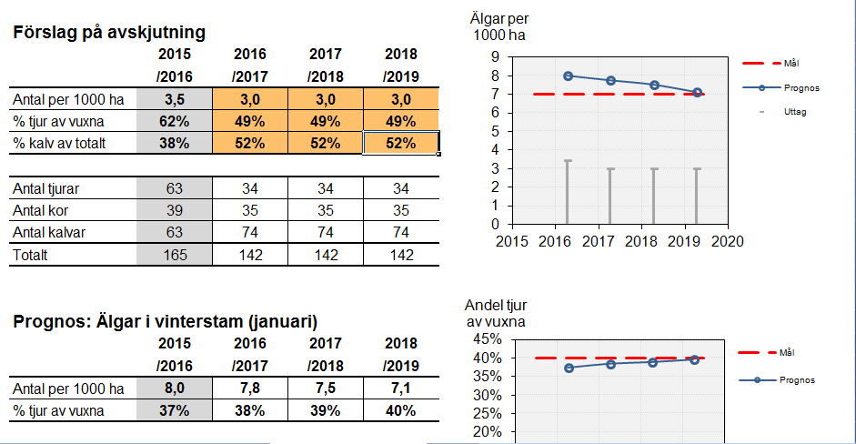
Avskjutningsprognos

Slide 22
Avskjutningsförslag enl älgskötselpan 2016
Avskjutnings mål enl Frode
34 tjurar
35 hondjur
69 Vuxna (62-76 = +-10% max avvikelse)
74 kalvar

Slide 28
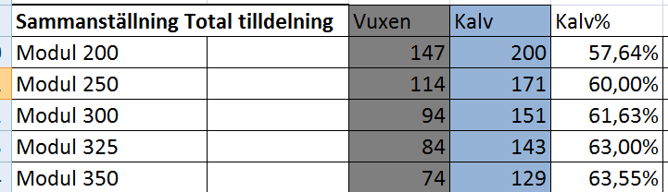
Styrelsens förslag på 2016 års jakt
Jakt på vuxna djur till årsskiftet
Tilldelning på kalv
Ko med en kalv fredad under oktober
Kalvjakt Februari ut
350 Modul (Ny modell)
Vuxen får bytas mot kalv under hela perioden

Slide 29
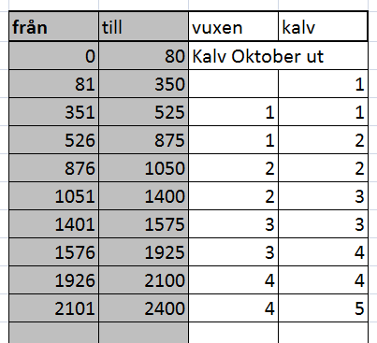
Modulens uppbyggnad 350

Slide 31
Styrelsens förslag: Bifall på motionen med ändringen till kalv istället för valfri älg.

Slide 32
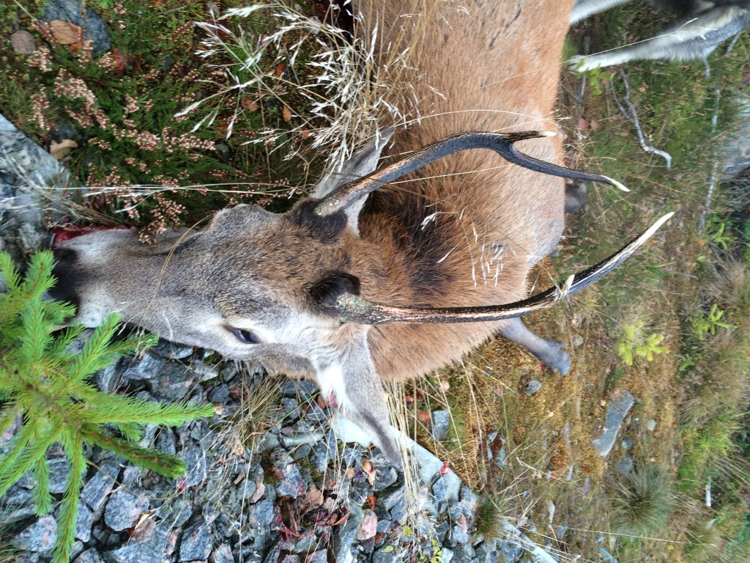
Krohjortsskötselområdet

Slide 33
2015 års tilldelning: 1 Hjort, 3 Hindar och 6 kalvar.
2015 års avskjutning: 1 Hjort och 3 kalvar.
Ny skötselplan inskickad. 20160330.
2016 års tilldelning: 1 Hjort, 3 Hindar och 6 kalvar.
Jakttid: 16 aug-31 jan. 16 aug- andra måndagen i oktober endast kalv och hind.
Fällavgift: 50 kr.

